Slide 1
Условные операторы в VBA

Slide 2
Условные операторы
Операторы выбора (условные операторы) используются в программе, когда надо в зависимости от определенного условия выполнить те или иные действия.

Slide 3
Типы операторов выбора
1. If … Then
2. Select Case

Slide 4
Оператор выбора If ... Then
If …Then …Else
Если … То …Иначе
Общий вид (полная форма):
If <условие> Then <оператор1> Else <оператор2>
Смысл: если условие верно, то нужно выполнить оператор 1, иначе – нужно выполнить оператор 2.

Slide 5
Общий вид (сокращенная форма без Else):
If <условие> Then <оператор>

Slide 6
Примеры
If a > b Then x = 3 Else x = 5
If x > n^2 Then x = “Информатика”
Кабак Е.В.

Slide 7
Условие в операторе If является логическим выражением, истинность которого проверяется. Оно может принимать два значения: True (истина, да) и False (ложь, нет).
Условие может быть простым и сложным (составным). Сложное условие состоит из нескольких простых, объединенных логическими операциями (And, Or, Not).

Slide 8
Операции отношения
Операция | Описание
a = b | Равно
a <> b | Не равно
a> b | Больше
a< b | Меньше
a=> b | Больше или равно
a<=b | Меньше или равно

Slide 9
Основные логические операции
And (И) , Or (Или), Not (Не)
Применяются в логических выражениях для записи составных условий

Slide 10
Логическая операция | Действие
A And B | True (да), если оба логических выражения истинны False (нет), если хотя бы одно ложно
A Or B | True (да), если хотя бы одно из логических выражений истинно False (нет), если оба ложны
Not A | True, если условие A ложно False, если условие A истинно
А и В – логические выражения

Slide 11
А и В – логические выражения
A And B – да, если оба верны
A Or B – да, если хотя бы одно верно
Not A – да, когда A ложно

Slide 12
Примеры
x > y
a <> b
x >= 1 And x <= 5 условие верно при x ⊂ [1; 5]
b <- 3 Or b > 3 верно при b ⊂] -∞; 3[ U ] 3;∞; [
Not (x < 2) условие верно при x ≥ 2

Slide 13
Примеры сложных (составных) условий
x = 3 y = 8 z = -6
x > y And y > z
Not (x - z > y And y – z > x)
x + z > y Or y – z > x
( x > y And y > z ) Or x < y

Slide 14
Значение выражения 0 (Ложь)
Значение 0 (Ложь)
Значение выражения 1 (Истина)
Значение 1 (Истина)

Slide 15
Оператор IF может быть записан в строчной или блочной форме
Строчная (полная)
If Условие Then Оператор1 Else Оператор2

Slide 16
Блочная (полная) форма
If Условие Then
Оператор1
Else
Оператор2
End If
Блочный условный оператор заканчивается строкой с ключевым словом EndIf

Slide 17
Блочная (полная) форма
If Условие Then
Оператор1
Оператор2
...
ОператорN
Else
Оператор1
Оператор2
...
ОператорN
End If
Группа операторов, которая выполняется, если условие истинно
Группа операторов, которая выполняется, если условие ложно

Slide 18
Блочная (сокращенная)
If Условие Then
Оператор
End If

Slide 19
Блочная (сокращенная)
If Условие Then
Оператор1
Оператор2
...
ОператорN
End If

Slide 20
Оператор выбора If ... Then
Сокращенная форма
Условие
Оператор1

Slide 21
Оператор выбора If
сокращенная форма
If Temperatura<10 Then MsgBox ”Надеть куртку”
Условие
Оператор
Temperatura<10
MsgBox ”Надеть куртку”

Slide 22
Оператор выбора If
Полная форма
Условие
Оператор1
Оператор2

Slide 23
Оператор выбора If
полная форма
If Number<10 Then Result=10 Else Result=20
Условие
Оператор1
Оператор2
Number<10
Result=10
Result=20

Slide 24
Блочный оператор выбора
Условие
Оператор1
Оператор1
Оператор2
Оператор2
…
…
ОператорN
ОператорN

Slide 25
Вложенные операторы выбора
If Условие1 Then
Оператор1
Else
If Условие2 Then
Оператор1
Else
Оператор2
End If
End If

Slide 26
Пример
Для x=0,5 n=5,5 y=32 вычислить:

Slide 27
Dim x As Single, y As Single, w As Single, n As Single
x=Val(InputBox(“х=”))
n=Val(InputBox(“n=”))
y=Val(InputBox(“y=”))
z = Sin(x) / Sqr(Abs(x + 1)) + x
If x < z ^ 2 Then
w = Sqr(Abs(x * y))
Else
w = n * Log(Abs(x ))+ 2
Endif
MsgBox (z, w)

Slide 28
Вычислить значение функции Y

Slide 29
Dim x As Single, n As Single, y As Single
x = Val(InputBox("Введите x "))
n = Val(InputBox("Введите n"))
If x >= 0 And n >= 0 Then y = Sqr(x)
If x < 0 And n < 0 Then y = n * x + 2
MsgBox y

Slide 30
Вычислить с использованием вложенных операторов If

Slide 31
Решение 1
Dim x As Single, y As Single
x = Val(InputBox("Введите x"))
If x < 0 Then
y = x + 2
Else
If x > 5 Then y = x ^ 2 Else y = Sqr(5 * x)
EndIf
MsgBox y

Slide 32
Решение 2
Dim x As Single, y As Single
x = Val(InputBox("Введите x"))
If x < 0 Then
y = x + 2
Else
If x >= 0 And x <= 5 Then
y = Sqr(5 *x )
Else
y = x ^ 2
EndIf
EndIf
MsgBox y
Кабак Е.В.

Slide 33
Оператор выбора Select Case
Общий вид
Select Case выражение
Case значение1
оператор1
Case значение2
оператор2
...
Case Else
оператор
End Select

Slide 34
Пример использования Select Case
Dim Number As Integer
Number = Val(inputbox(“Введите число”))
Select Case Number
Case 1
MsgBox “Число = 1”
Case 2
MsgBox “Число = 2”
Case 3
MsgBox “Число =3”
Case Else
MsgBox «Число > 3"
End Select

Slide 35
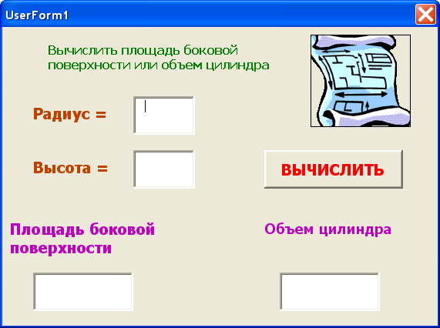
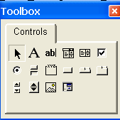
Формы пользователя
Это диалоговые окна, на которых могут размещаться элементы управления

Slide 36
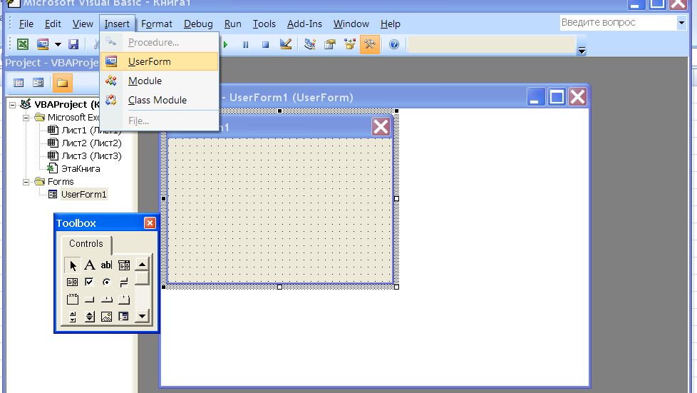
Формы пользователя
В редакторе VBA выполнить
Insert / UserForm (Вставка/UserForm)

Slide 37
На форме можно создавать элементы управления:
Label - надпись
TextBox – текстовое поле
CommandButton - кнопка
ComboBox – комбинированный список
ListBox – простой список
Image - рисунок
и другие

Slide 38
Свойства и методы
Состояние элемента управления можно изменить 2 способами:
изменяя его свойства
применяя к нему некоторые действия (методы)

Slide 39
Изменить свойство элемента управления (объекта) можно в окне свойств (Properties) или в программе, записав команду
Объект.свойство=значение

Slide 40
Примеры
Надпись на командной кнопке можно изменить, записав в программе команду
CommandButton1.Caption=“Вычислить”
Изменить размер букв в текстовом поле можно командой
TextBox1.Font.Size = 14

Slide 41
Для применения некоторого метода к объекту используется следующая команда
Объект.метод

Slide 42
Пример
Добавить в список значение х можно командой
ListBox1.Additem x

Slide 43
Показать форму пользователя
UserForm1.Show
Закрыть форму пользователя
UserForm1.Hide

Slide 44
Ввод данных из текстового поля
х = Val(TextBox1.Text)
Вывод данных в текстовое поле
TextBox3.Text = s

Slide 45
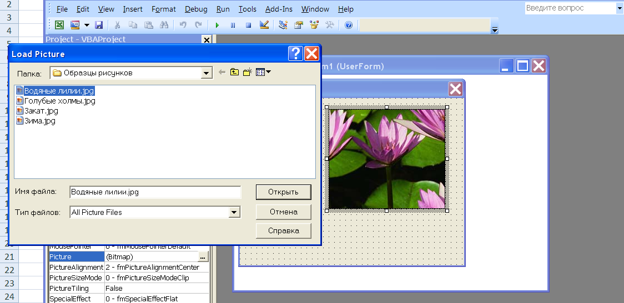
Вставка рисунка на форме
1. создать элемент Image
2. в свойстве Picture указать имя графического файла.

Slide 46
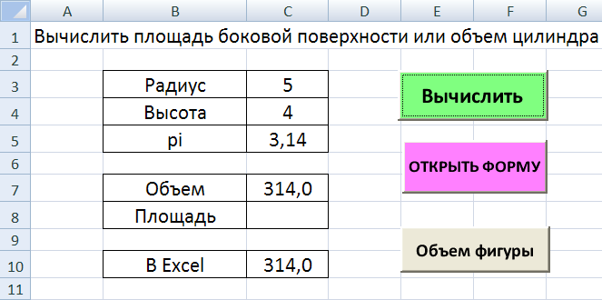
Лабораторная работа 2

Slide 47
Программа для кнопки Вычислить
Dim r As Single, h As Single
Dim s As Single, v As Single
Const pi = 3.14
r = Worksheets(“Иванов2").Cells(3, 3)
h = Worksheets("Иванов2").Cells(4, 3)
If r > 5 And h > 5 Then
s = 2 * pi * r * h
Worksheets("Иванов2").Cells(8, 3) = s
Else
v = pi * r ^ 2 * h
Worksheets("Иванов2").Cells(7, 3) = v
End If

Slide 48
Label
(Надпись)
TextBox
(Поле)

Slide 49
Программа для кнопки Объем фигуры
Dim r As Single, h As Single
Dim s As Single, v As Single
Dim str As String
Const pi = 3.14
r = Worksheets("Иванов2").Cells(3, 3)
h = Worksheets("Иванов2").Cells(4, 3)
str = InputBox(“Введите название фигуры (шар, куб, конус или цилиндр)”)

Slide 50
Select Case str
Case "шар"
v = 4 / 3 * pi * r ^ 3
Case "цилиндр"
v = pi * r ^ 2 * h
Case "куб"
v = r ^ 3
Case "конус"
v = 1 / 3 * pi * r ^ 2 * h
Case Else
MsgBox "неправильное название фигуры"
End Select
MsgBox "Объем " & str & "а равен " & v

Slide 51
Программа для кн. Вычислить на форме
Dim r As Single, h As Single
Dim s As Single, v As Single
Const pi = 3.14
r = Val(TextBox1.Text) ‘ ввод данных из
h = Val(TextBox2.Text) ‘ текстового поля
If r > 5 And h > 5 Then
s = 2 * pi * r * h
TextBox3.Text = s ‘вывод в тест. поле3
Else
v = pi * r ^ 2 * h
TextBox4.Text = v ‘вывод в тест. поле4
End If

